Slide 1


ИДЕАЛЬНЫЙ УСТАВ НКО-ЭТО
ВОЗМОЖНО!

Slide 2
В соответствии с п. 4 ст. 52 Гражданского кодекса Российской Федерации в учредительных документах юридических лиц должны содержаться:
наименование юридического лица;
организационно-правовая форма;
место его нахождения;
предмет и цели деятельности юридических лиц;
порядок управления деятельностью юридического лица;
иные сведения, предусмотренные законом для юридических лиц соответствующих организационно-правовой формы и вида.

Slide 3
В соответствии с п. 3 ст. 14 Федерального закона от 12.01.1996 № 7-ФЗ «О некоммерческих организациях» (в редакции Федерального закона от 19.12.2022 № 535 -ФЗ «О внесении изменений в статьи 19 и 20 Федерального закона «Об общественных объединениях» и статью 14 Федерального закона «О некоммерческих организациях» (вступает в законную силу с 01.03.2023) устав некоммерческой организации должен предусматривать:
наименование, организационно-правовая форма некоммерческой организации;
сведения о месте нахождения некоммерческой организации;
предмет и цели деятельности некоммерческой организации;
состав, порядок формирования, компетенцию и срок полномочий органов некоммерческой организации, порядок принятия ими решений, в том числе по вопросам, решения по которым принимаются единогласно или квалифицированным большинством голосов;
порядок вступления (принятия) членов (участников) в состав некоммерческой организации и выхода из нее, права и обязанности ( в том числе имущественные) членов (участников) некоммерческой организации (только для корпоративных некоммерческих организаций);
порядок распределения имущества, оставшегося после ликвидации некоммерческой организации;
Иные сведения, предусмотренные настоящим Федеральным законом и другими федеральными законами.
Устав некоммерческой организации может содержать иные положения, не противоречащие настоящему Федеральному закону и другим федеральным законам.
Некоммерческие организации вправе иметь символику - эмблемы, гербы, иные геральдические знаки, флаги и гимны, описание которой должно содержаться в учредительных документах.
Требования учредительных документов некоммерческой организации обязательны для исполнения самой некоммерческой организацией, ее учредителями (участниками).

Slide 4
В соответствии со ст. 20 Федерального закона от 19.05.1995 № 82-ФЗ «Об общественных объединениях» (в редакции Федерального закона от 19.12.2022 № 535 -ФЗ «О внесении изменений в статьи 19 и 20 Федерального закона «Об общественных объединениях» и статью 14 Федерального закона «О некоммерческих организациях» (вступает в законную силу с 01.03.2023 устав общественного объединения должен предусматривать:
наименование, организационно-правовую форму общественного объединения;
структуру общественного объединения, сведения о территории, в пределах которой общественное объединение осуществляет свою деятельность, и месте его нахождения;
предмет и цели деятельности общественного объединения;
состав, порядок формирования , компетенцию и срок полномочий органов общественного объединения и его структурных подразделений (организаций, отделений), порядок принятия ими решений, в том числе по вопросам решения по которым принимаются единогласно или квалифицированным большинством голосов;
порядок вступления (принятия) членов (участников) в состав общественного объединения и выхода из него, права и обязанности (в том числе имущественные) членов (участников) общественного объединения (только для общественного объединения, предусматривающего членство.
права общественного объединения и его структурных подразделений (организаций, отделений) по управлению имуществом;
порядок распределения имущества, оставшегося в результате ликвидации общественного объединения;
иные сведения, предусмотренные настоящим Федеральным законом и другими федеральными законами;
В случае использования общественным объединением символики общественного объединения ее описание должно содержаться в уставе общественного объединения.
Устав общественного объединения может содержать иные положения, не противоречащие настоящему Федеральному закону и другим федеральным законам.
Требования учредительных документов некоммерческой организации обязательны для исполнения самой некоммерческой организацией, ее учредителями (участниками).

Slide 5
При каких обстоятельствах необходимо вносить изменения в Устав?
Наименование Организации
Организацией принято решение расширить или полностью сменить направление деятельности необходимо внести изменения в цели и предмет деятельности Организации, а вследствие изменить наименование Организации (наименование Организации должно соответствовать направлению деятельности Организации, цель должна быть краткой, но емкой и при этом максимально охватывать деятельность Организации. Для общественных объединений наряду со всеми требованиями должна быть отражена территориальная сфера деятельности, если общественная организация меняет территориальную сферу деятельности, соответствующие изменения должны быть внесены в наименование Организации, а как следствие и в Устав;
Предмет деятельности Организации
Предмет деятельности - это совокупность видов деятельности, осуществляемых Организацией. Устав должен содержать исчерпывающий перечень видов деятельности, соответствующих целям Организации. Законодательно закреплено право осуществления Организацией предпринимательской и иной приносящей доход деятельности, если Организация осуществляет данные виды деятельности, соответственно в положениях Устава должно быть указание видов такой деятельности. Одновременно целесообразно внести изменения в сведения о видах экономической деятельности Организации, содержащиеся в ЕГРЮЛ.
Органы Управления Организации
Изменения также могут коснуться органов управления Организации, это может быть, как смена наименования органа, так и формирование нового органа Управления, предусмотренного законодательством. В Уставе Организации должны быть установлены компетенция, порядок формирования и срок полномочий органов управления некоммерческой организацией, порядок принятия ими решений, в том числе вопросы исключительной компетенции. Обязательный перечень вопросов исключительной компетенции высшего органа Управления некоммерческой организации закреплен в п. 7 ст. 29 Федерального закона «О некоммерческих организациях».

Slide 6
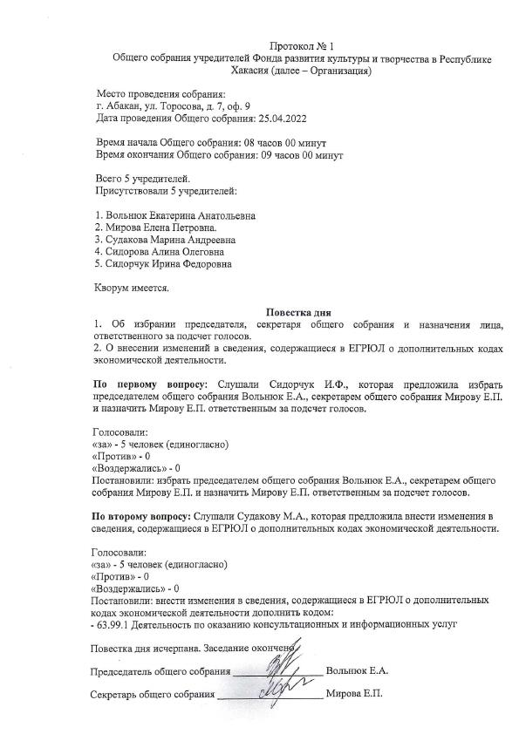
Принимаем решение об утверждении Устава в новой редакции
Формируем пакет документов согласно перечню

Slide 7
ПЕРЕЧЕНЬ ДОКУМЕНТОВ, НЕОБХОДИМЫХ ДЛЯ ГОСУДАРСТВЕННОЙ РЕГИСТРАЦИИ ИЗМЕНЕНИЙ, ВНОСИМЫХ В УСТАВ НЕКОММЕРЧЕСКОЙ ОРГАНИЗАЦИИ (В ТОМ ЧИСЛЕ, ОБЩЕСТВЕННОГО ОБЪЕДИНЕНИЯ И РЕЛИГИОЗНОЙ ОРГАНИЗАЦИИ)
заявление о государственной регистрации изменений, вносимых в устав (заявление о государственной регистрации изменений, внесенных в учредительный документ юридического лица, и (или) о внесении изменений в сведения о юридическом лице, содержащиеся в Едином государственном реестре юридических лиц по форме № Р13014, утвержденной приказом Федеральной налоговой службы от 31 августа 2020 года №ЕД-7-14/617@ (в ред. Приказа ФНС России от 01.11.2021 N ЕД-7-14/948@) (далее - заявление), с приложением сведений о заявителе (лист П заявления));
устав некоммерческой организации в новой редакции (в трех экземплярах);
решение (протокол, выписка из протокола) о внесении изменений в устав;
протоколы съездов (конференций) или общих собраний структурных подразделений для международного, общероссийского и межрегионального общественных объединений;
документ об уплате государственной пошлины (предоставляется заявителем по собственной инициативе);
в случае изменения сведений об адресе (месте нахождения) - сведения о месте нахождения и адресе (лист Б заявления);
в случае изменения наименования - сведения о наименовании юридического лица (лист А заявления).
В соответствии с п. 28 Административного регламента Министерства юстиции Российской Федерации по предоставлению государственной услуги по принятию решения о государственной регистрации некоммерческих организаций, утвержденного приказом Минюста России от 26 сентября 2022 г. № 199 документы, содержащие более 1 листа, должны быть прошиты, пронумерованы и заверены подписью заявителя на обороте последнего листа на месте прошивки.

Slide 8
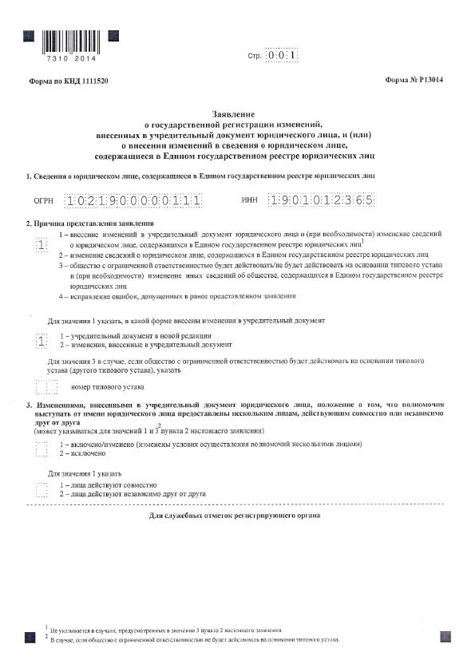
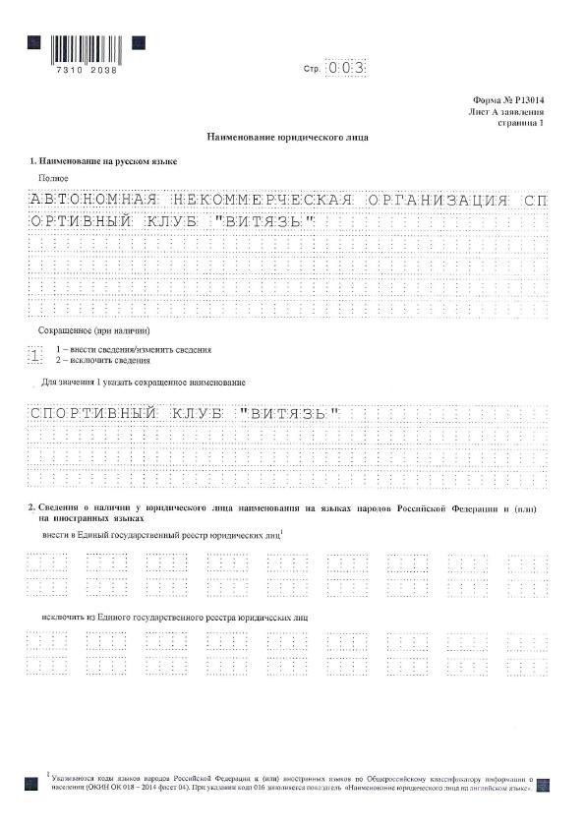
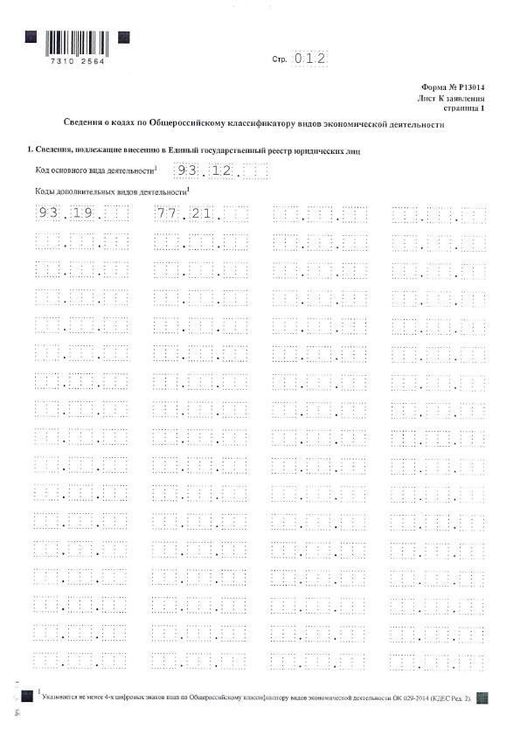
Заполняем Заявление в соответствии с принятыми изменениями

Slide 9
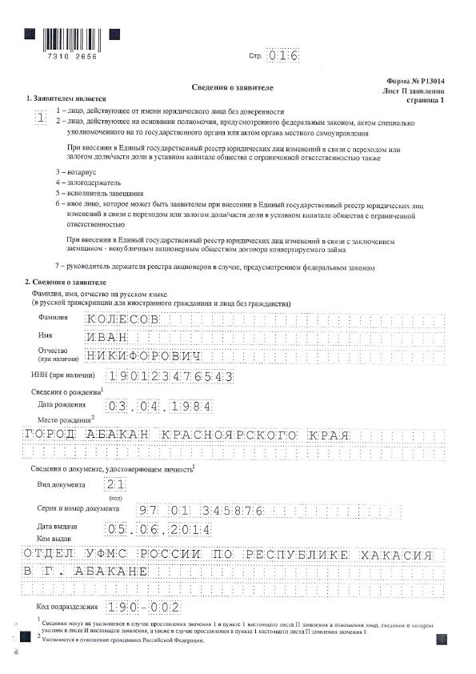
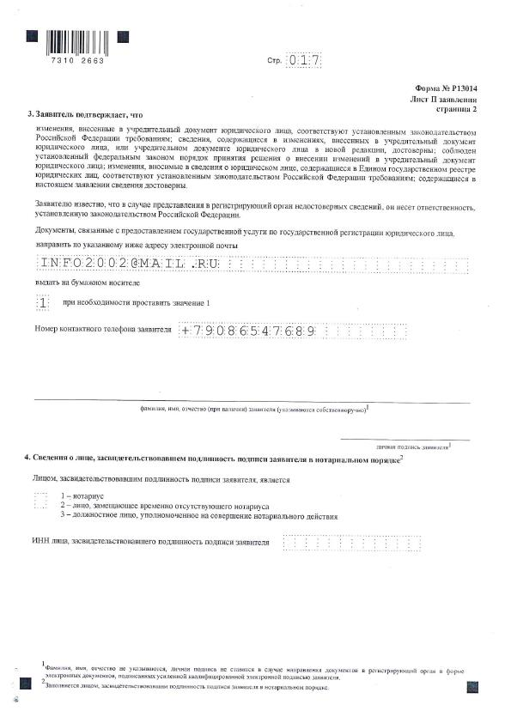

Slide 10

Консультации по вопросам государственной регистрации некоммерческих организаций предоставляются:
при личном обращении: кабинеты № 2, № 3;
посредством интернет-сайта: to19.minjust.gov.ru;
телефонной связи: +73902248175 доб. 314, 315
почтовой связи: 655017, г. Абакан пр-т. Ленина, д. 82,

